Slide 1




SISTEM INFORMASI
FAKULTAS ILMU KOMPUTER UPN VETERAN JATIM
SI231125
ETIKA
KOMPUTER
Rafika Rahmawati, S.Kom., M.Kom., MBA.
IT Security

Slide 2


INSIDEN KEAMANAN IT
  Keamanan IT yang digunakan dalam bisnis sangatlah penting.
  Data bisnis yang bersifat rahasia serta informasi pribadi pelanggan dan karyawan harus dilindungi, dan sistem harus dilindungi dari tindakan jahat seperti pencurian atau gangguan.
  Meskipun kebutuhan akan keamanan sudah jelas, sering kali harus ada keseimbangan dengan kebutuhan dan masalah bisnis lainnya.

Slide 3
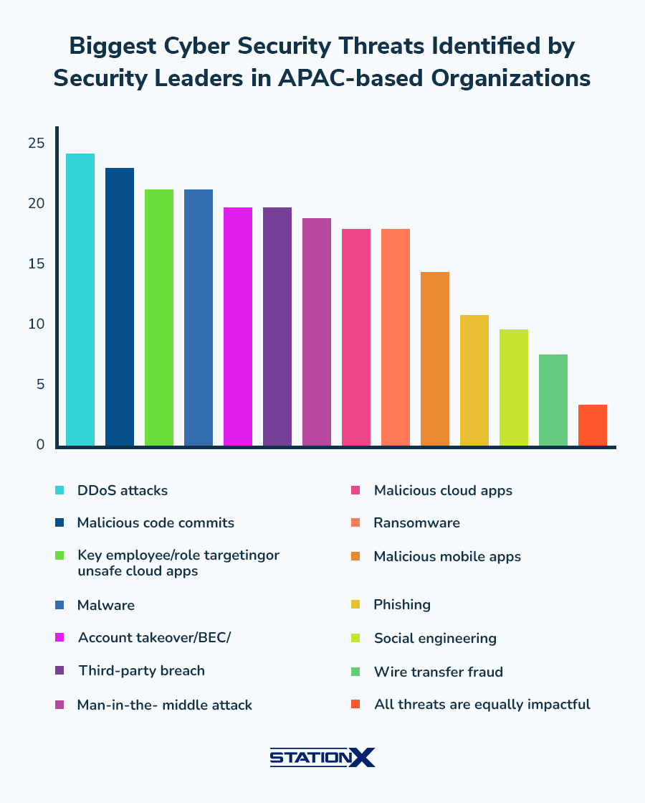
MOST SECURITY INCIDENTS
(2022)

Slide 4
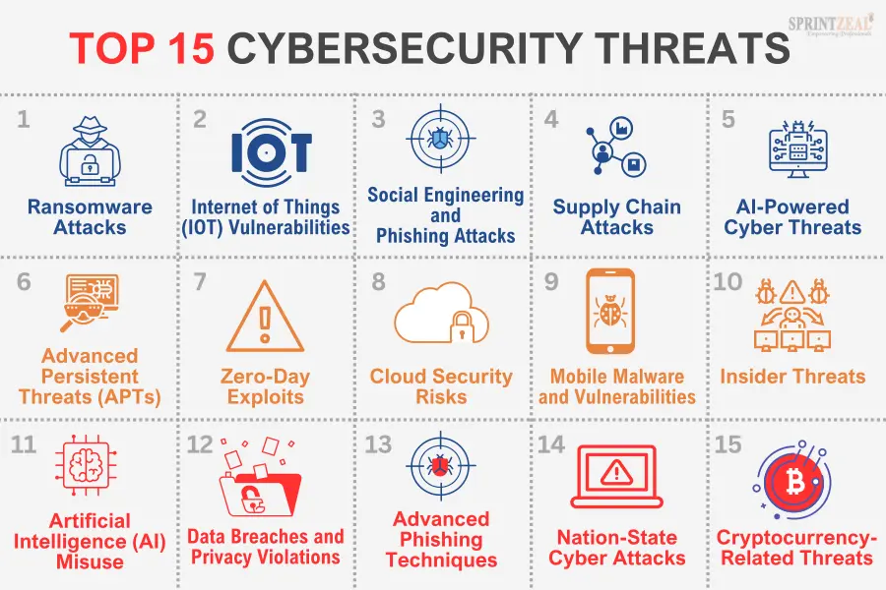
2024

Slide 5
Meningkatnya kompleksitas meningkatkan kerentanan terhadap serangan.
Ekspektasi pengguna komputer yang lebih tinggi
Perubahan dan ekspansi sistem membawa risiko keamanan tambahan.
Ketergantungan pada software komersial dengan kerentanan yang diketahui meningkatkan risiko eksploitasi.
Mengapa
Insiden Komputer
Kian Meningkat?

Slide 6

IT SECURITY

Slide 7
IT SECURITY
  “…. Serangkaian strategi keamanan siber yang mencegah akses tidak sah ke asset organisasi seperti computer, jaringan, dan data”
  Tujuan → menjaga integritas dan kerahasiaan informasi sensitif, serta menghadapi aksi peretasan.

Slide 8
IT SECURITY TYPES
Network Security
  Mencegah pengguna yang tidak sah masuk ke dalam jaringan
Internet Security
  Memantau lalu lintas internet yang masuk untuk mencari malware serta lalu lintas yang tidak diinginkan
Endpoint Security
  Mencegah perangkat mengakses jaringan berbahaya yang mungkin menjadi ancaman bagi organisasi
Cloud Security
  Mengamankan pengguna aplikasi software sebagai layanan (Software as a Service (SaaS))
Application Security
  Pengembangan aplikasi dengan teknik pengkodean khusus agar memiliki tingkat keamanan yang tinggi

Slide 9
Masalah Etika yang Melibatkan IT Security

Slide 10

Hacking
Tindakan mencari celah/keamanan pada sistem atau jaringan komputer lalu mengeksploitasi kelemahan tersebut untuk mendapatkan akses terhadap data individu atau organisasi
Apakah tindakan ini diperbolehkan?
Kenapa???

Slide 11
Hacktivism
Tindakan Hacking atau membobol sistem komputer karena tujuan politik atau social tertentu
Hal ini dianggap sebagai bentuk perlawanan terhadap ketidakadilan
Apakah secara moral hactivism dapat dibenarkan?

Slide 12
2020

Slide 13
Counter Hacking
Membalas tindak peretasan
Benign response
→ “sekedar” meretas system
Aggressive response
→ meretas system dengan tujuan untuk
menimbulkan kerugian serupa
Meski counter hacking dapat dipandang sebagai upaya pertahanan, praktik ini menimbulkan banyak perdebatan dari sisi hukum dan etika. Sering kali, organisasi lebih disarankan untuk mengandalkan mekanisme pertahanan, forensik digital, dan pelaporan resmi kepada otoritas berwenang ketimbang meretas balik.

Slide 14
Jumlah Serangan Siber Indonesia 2024
Angka tersebut turun 34,85 persen dibandingkan dengan tahun sebelumnya lalu dengan 29.426.930 deteksi serangan (CNN Indonesia)
19.171.977

Slide 15
Prinsip-prinsip Moral yang Relevan

Slide 16

“A Principle Allowing Force in Defense of Self and Others”
Relevant Principles
“Seseorang boleh melawan atau mempertahankan diri secara proporsional saat diserang”
*Proporsional → tingkat respons harus sepadan dengan ancaman yang dihadapi

Slide 17
“A Principle Allowing Otherwise Wrongful Acts to Secure Greater Moral Good”
Relevant Principles
“Suatu perbuatan yang keliru dapat dibenarkan bila tujuannya adalah memperoleh kebaikan yang lebih besar”
CONTOH :
Mencuri obat untuk menyelamatkan nyawa seseorang yang tidak mampu membelinya.
Meretas sistem untuk mencegah serangan siber yang lebih berbahaya.

Slide 18
“Two Nonstarters:
Retaliation and Punishment”
Relevant Principles
“Tidak dibenarkan membalas perbuatan pelanggaran keamanan dan memberikan hukuman tanpa melalui proses hukum”
Meskipun menjadi korban, membalas secara sepihak atau menjatuhkan hukuman sendiri dapat menimbulkan pelanggaran hukum baru.Jalur hukum dan prosedur resmi tetap harus diikuti agar keadilan dapat ditegakkan dengan benar.

Slide 19
References
Ethics in Information Technology (George W. Reynolds) Chapter 3, Computer and Internet Crime.
The Handbook of Information and Computer Ethics; Kenneth & Herman, 2008
Contemporary issues in ethics and information technology; Schultz

